Slide 1
МБДОУ ВЦРР д/с №2
группа №10 «Теремок»

Slide 3
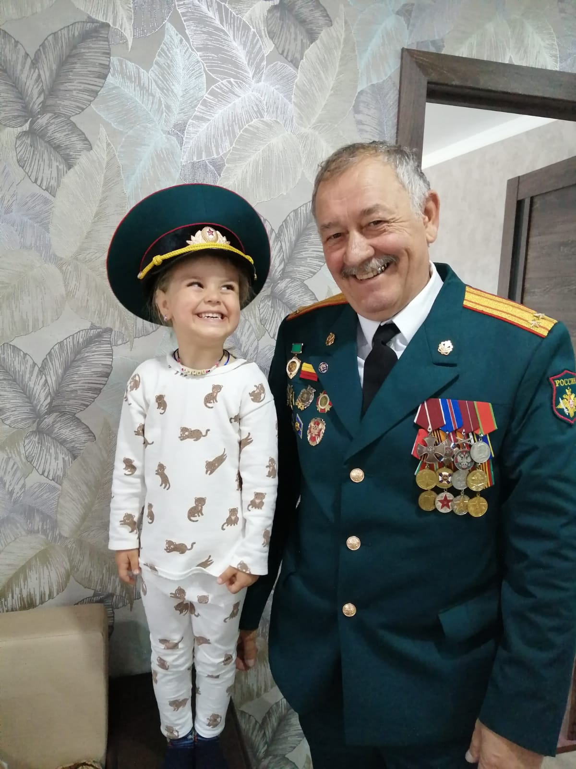
Мой дедушка Морозов Николай Иванович.
Начал служить в инженерных войсках 1979-2002
уволен по ранению.
Места службы Германия, Забайкалье, Владикавказ и Ростов .
Северо - Кавказкий Военный Округ.
Внучка Акопян Арина.

Slide 4
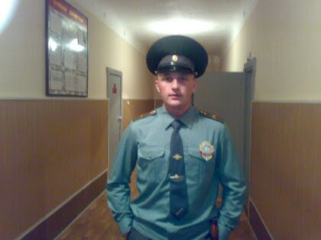
Мой папа Ткачев Иван Александрович.
Проходил службу во Внутренних войсках горно-штурмовом батальоне МВД России
в 2009-2010г
Сын Ткачев Матвей.

Slide 5
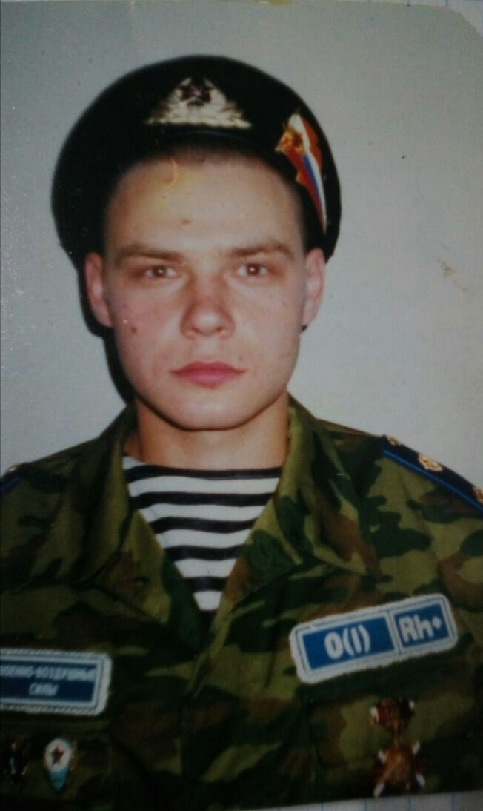
Мой папа Сенякин Александр Алексеевич.
Проходил службу
в Военно-воздушных силах РФ
2000-2002г.
Дочка Сенякина Снежанна.

Slide 6
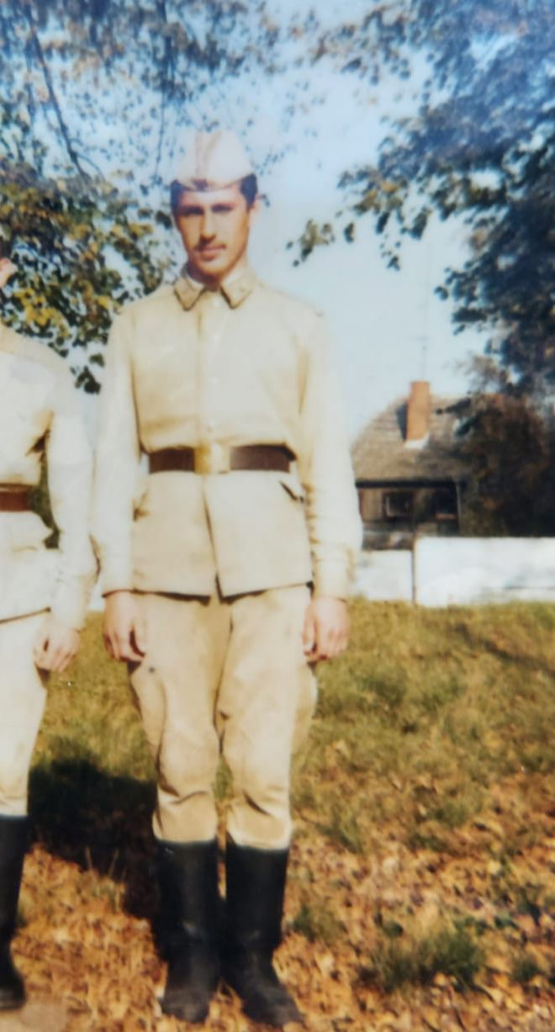
Мой дедушка Попов Владимир Викторович.
Проходил службу в Германии
1988-1990г.
Внук Чехменок Ярослав.

Slide 7
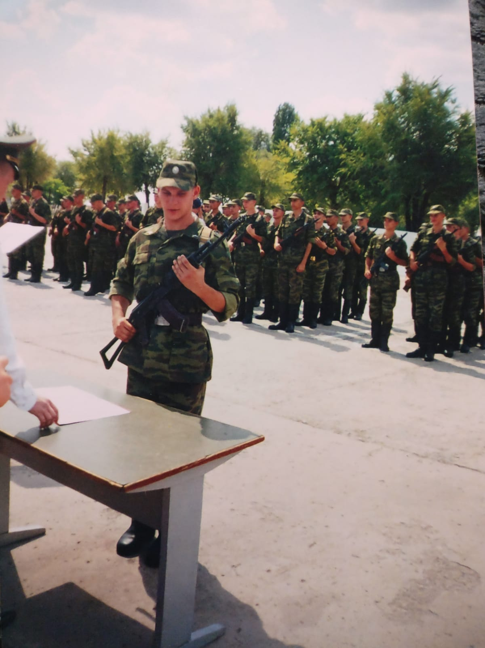
Мой папа Киричук Роман Александрович.
Проходил службу в бригаде ракетных войск
города Курск.
Сын Киричук Кирилл.

Slide 8
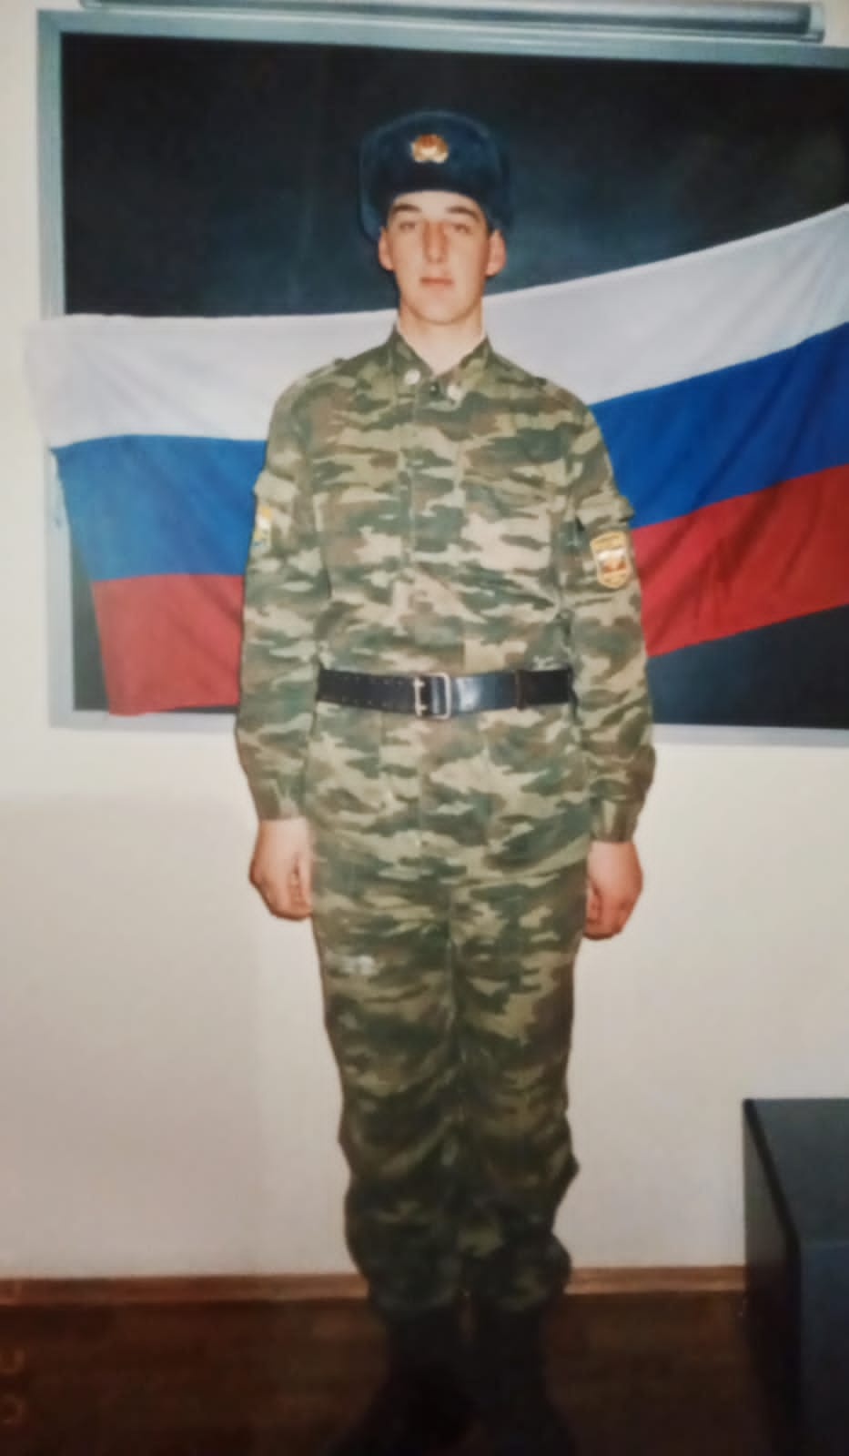
Мой папа Шушпанов Сергей Иванович.
Проходил службу в рядах Вооруженных Сил РФ
с 2003-2006г.
Дочка Шушпанова Полина.

Slide 9
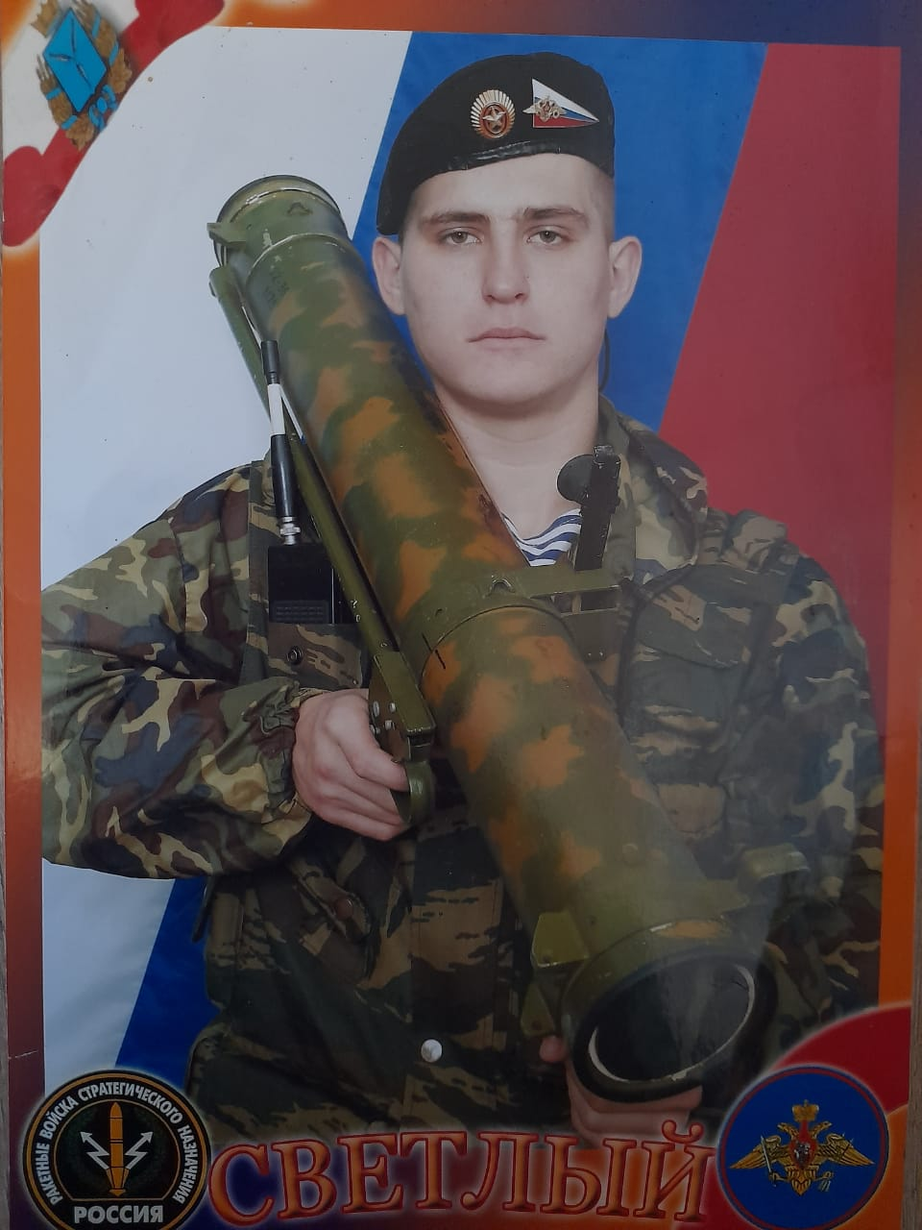
Мой дядя Курячий Андрей Анатольевич
Проходил службу в ракетных войсках стратегического назначения
2011-2012г.
Племянница Курячая Катя.

Slide 10
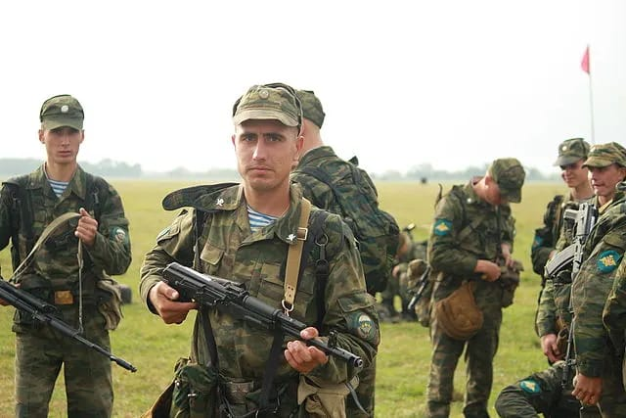
Мой дядя Буланов Николай Николаевич.
Проходил службу в Гвардейском парашутно - десантном Краснознаменного ордена Суворова 3 степени.
Полк имени Дмитрия Донского
г.Тула
Племянница Курячая Катя.

Slide 11
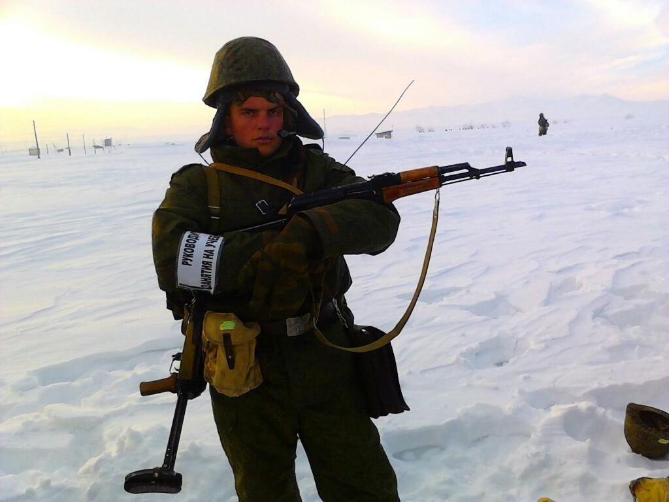
Мой папа Меркулов Алексей Александрович.
Проходил службу в рядах
Российской Армии.
Дочка Меркулова Лиза.

Slide 12
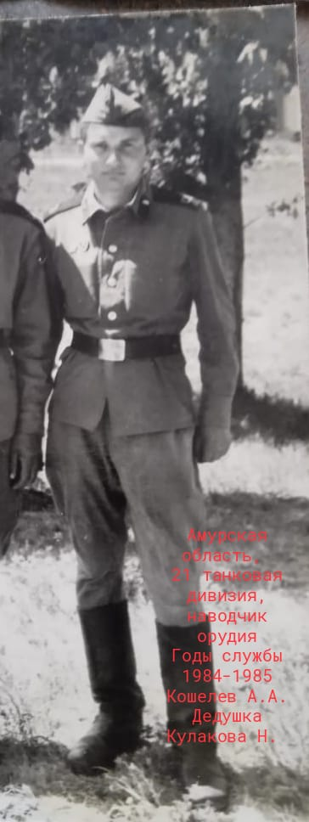
Мой дедушка Кошелев А.А
Проходил службу в рядах войск танковой дивизии
1984-1985г.
Внук Кулаков Назар.

Slide 13
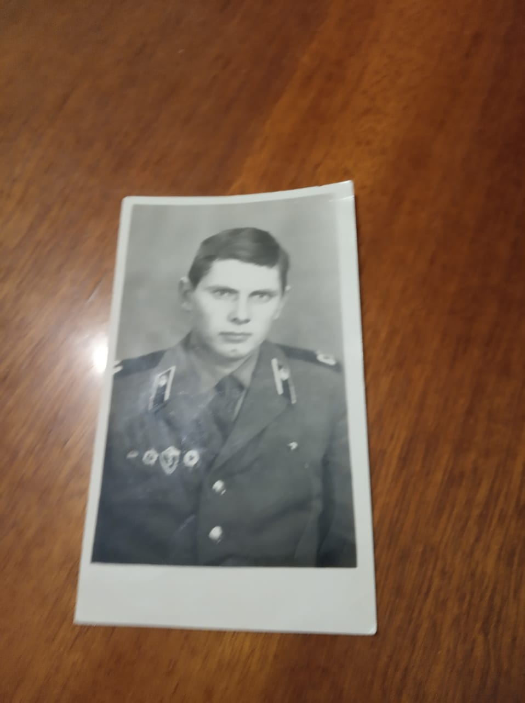
Мой дедушка Андреев Сергей Владимирович.
Проходил службу в рядах
Советской Армии.
Внучка Андреева Лера .

